Slide 1
REACT学习分享
PPT模板下载：www.1ppt.com/moban/ 行业PPT模板：www.1ppt.com/hangye/
节日PPT模板：www.1ppt.com/jieri/ PPT素材下载：www.1ppt.com/sucai/
PPT背景图片：www.1ppt.com/beijing/ PPT图表下载：www.1ppt.com/tubiao/
优秀PPT下载：www.1ppt.com/xiazai/ PPT教程： www.1ppt.com/powerpoint/
Word教程： www.1ppt.com/word/ Excel教程：www.1ppt.com/excel/
资料下载：www.1ppt.com/ziliao/ PPT课件下载：www.1ppt.com/kejian/
范文下载：www.1ppt.com/fanwen/ 试卷下载：www.1ppt.com/shiti/
教案下载：www.1ppt.com/jiaoan/

Slide 2
react 简单定义
什么是REACT
React 是一个Facebook 和Instagram 用来创建用户界面的JavaScript 库。 很多人选择将React 认为是MVC 中的V（视图）。
创造React 的目的是为了解决一个问题：构建随着时间数据不断变化的大规模应用程序。
为什么要用REACT
构建可组合的组件
react的虚拟DOM，突破了真实DOM的束缚 ,加速了UI的渲染
约定优于配置

Slide 3

React的世界
1

Slide 4
javascript 里的对象
所有事物都是对象 但没有类
prototype原型链
this参数
bind()方法

Slide 5
bind()、apply()、call()
无论哪种函数调用除了你声明时定义的形参外，还会自动添加 2 个形参，分别是 this 和 arguments
函数调用有 4 种模式：对象的方法调用：this指向对象、正常函数调用：this指向调用者、构造器函数调用：与方法调用相似，调用者需要使用new 操作符、apply/call 调用。
//apply()使用数组定义属性值
function a(xx) {
this.b = xx;
}
var o = {};
a.apply(o, [5]);
alert(a.b); // undefined
alert(o.b); // 5
//call()指定this直接调用
function a(xx, yy) {
alert(xx, yy);
alert(this);
alert(arguments);
}
a.apply(null, [5, 55]);
a.call(null, 5, 55);
//bind()指定this并且生成一个新的函数
var m = {
"x" : 1
};
function foo(y) {
alert(this.x + y);
}
foo.apply(m, [5]);
foo.call(m, 5);
var foo1 = foo.bind(m, 5);
foo1();
//对象的方法调用
var a = {
v : 0,
f : function(xx) {
this.v = xx;
}
}
a.f(5);
//正常函数调用
function f(xx) {
this.x = xx;
}
f(5);
//this为调用者，顶层时为window
//构造函数调用
function a(xx) {
this.m = xx;
}
var b = new a(5);
//new 操作符指明构造函数

Slide 6
React的世界
1
2
组件、对象、层级

Slide 7
react 解析结构
REACT－DOM
组件一
组件二
组件N
REACT 虚拟DOM 对象
真实DOM 结构

Slide 8

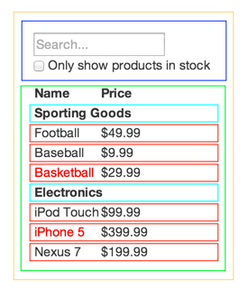
react 设计思路－从模型开始
一个看起来简单的例子：
第一步：把UI拆分为一个组件的层级
第二步：用React创建一个静态版本
第三步：添加状态
第四步：确定你的 state 应该存在于哪里（单向流动）
第五步：添加反向数据流

Slide 9

React的世界
1
2
组件、对象、层级
3

Slide 10
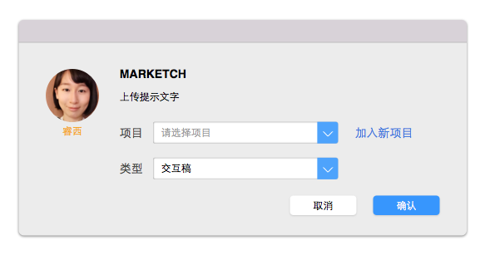
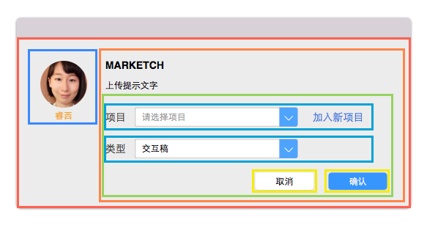
react是小朋友玩的积木!
用积木可以搭起来摩天大楼
用眼光把别人的屋子拆了
做自己的组合积木
一栋好屋子是可以经得起长时间修补的
一个例子

Slide 11

React的世界
1
2
组件、对象、层级
3
4

Slide 12
属性与状态
最大的不同：名称不同，属性： props 状态：state
属性一般是由父组件传入，属性是只读的，没有理由显示需要修改属性。状态使用setState设置，每一次调用setState()都将导致组件的刷新
属性和状态都可以直接传递对象。
何时用属性，何时用状态？

Slide 13

React的世界
1
2
组件、对象、层级
3
4
5

Slide 14
REACT的事件驱动模型
浅谈事件驱动
react合成事件与浏览器原生事件
  事件处理程序通过 合成事件（SyntheticEvent）的实例传递，SyntheticEvent 是浏览器原生事件跨浏览器的封装。符合W3C的规范。
react事件是同步执行的
组件的生命周期

Slide 15
React常用组件生命周期
Mounting: componentWillMount()
  被调用一次,在最初的渲染发生之前立即被调用.如果你在这个方法里调用 setState , render() 将会看到更新的 state 并不论state的变化只执行一次.
Mounting: componentDidMount()
  被调用一次,在最初的渲染发生之后 立即被调用.在生命周期的这个点上,你可以访问任何对你的子级的refs (比如 访问底层的DOM表达).子组件的 componentDidMount() 方法在父组件之前被调用.
  如果你想与其他 JavaScript 框架整合,用 setTimeout 或 setInterval 设置timers,或者发送 AJAX 请求,执行这些操作在此方法中.
Updating: shouldComponentUpdate(object nextProps, object nextState)
  当新的props或者state被收到,在渲染前被调用.这个方法不会在最初的渲染或者 forceUpdate 时被调用.
  使用此方法作为一个 return false 的时机,当你确定新的 props 和 state 的转换不需要组件更新时.
  如果性能是瓶颈,尤其是随着成百上千的组件,使用 shouldComponentUpdate 来加速你的app
  如果 shouldComponentUpdate 返回false, render() 会在下次state变化前被完全跳过. 另外,componentWillUpdate 和 componentDidUpdate 将不会被调用.

Slide 16
React常用组件生命周期
Updating: componentWillUpdate（object nextProps, object nextState)
  当新的props或者state被接受时,在渲染前被立即调用.这个方法不会被初始渲染调用.
  使用这个方法作为 在更新发生前执行一些准备 的时机.
  注：你不能 在这个方法里使用 this.setState() .如果你需要响应一个prop变化来更新state,使用 componentWillReceiveProps 来替代
Updating: componentDidUpdate(object prevProps, object prevState)
  在组件的更新被刷新到DOM后立即被调用.这个方法不会被初始渲染调用.
  使用这个方法作为当组件被更新后在DOM上操作的时机.
Unmounting: componentWillUnmount()
  在组件被从DOM卸载 前 被立即调用.
  在这个方法里执行一些必要的清理操作,比如无效化 timers 或者清理任何被 componentDidMount 创建的DOM元素.

Slide 17

React的世界
1
2
组件、对象、层级
3
4
5
6

Slide 18
虚拟DOM与ref
React在真实DOM上面架了一层
  React非常快速是因为它从不直接操作DOM
  ReactDOM.render() 方法实际上返回一个对DOM的描述
  大多数时间你应该和React的"伪造浏览器"呆在一起，因为它更高性能并且容易管理
  使用refs获得实际的DOM对象
使用ref的时机
  与使用其他javascript库协作时使用。
  特殊需要直接控制DOM时使用
  注：在实际DOM对象被加载以后再使用

Slide 19

React的世界
1
2
组件、对象、层级
3
4
5
6
7

Slide 20
没有jQuery的日子
标题党，不看标题看疗效
React是一个框架，jQuery是一个类库
用两种方法解决的数学题
jQuery使用选择器，全页面DOM查找。
React使用组件，树型层层递进。
一定要使用jQuery?一定不要使用jQuery?
用 fetch 或者是 superagent这样的包来处理Ajax
  没有特别的理由，一切看项目需要，能做出符合项目需要并且稳定的才是最好的。

Slide 21
谢谢观看
2016.09.18
以上所述已经过时了！
前端必须走在最前端

